Slide 1
Строение атомного ядра Изотопы

Slide 2
Приготовьте тетрадь и ручку! Приготовьтесь работать очень быстро.

Slide 3
Повторим! Вставьте пропущенные слова:
Атомы могут находиться только…
Находясь в … состояниях, атомы … энергию.
При переходе атома из одного энергетического состояния в другое … или … энергия.
Эта энергии равна … энергий конечного и начального состояний.
Атом состоит из положительно заряженного … и …, … … …

Slide 4
Повторим! Дайте краткое определение терминам:
Радиоактивность –
Альфа – частица –
Бета – частица
Гамма – излучение -

Slide 5
10 минут прошли…
Сфотографируйте свою работу. Можно вместе с собой!
Отправьте фотографию мне личным сообщением.
Важно! Работы, отправленные позже, чем через 5 минут после этого сообщения, не оцениваются.

Slide 6
Сегодня на уроке мы
Продолжим изучать явление радиоактивности;
Узнаем о радиоактивных превращениях атомных ядер;
Выучим правила смещения при радиоактивных превращениях атомных ядер.

Slide 7
Ещё раз вспомним!
Радиоактивность – это способность нестабильных атомных ядер превращаться в другие ядра, при этом процесс превращения сопровождается испусканием различных частиц.
Естественная радиоактивность – самопроизвольный распад нестабильных атомных ядер.
Виды радиоактивного излучения - альфа-, бета-, гамма- лучи.
Альфа – частицы - это поток положительных частиц, масса и заряд которых совпадает с массой и зарядом ядра атома гелия.
Бета – частицы - это поток электронов.
Гамма – лучи - это электромагнитные волны высокой частоты, распространяющиеся со скоростью 300000 км/с.

Slide 8
Запомните!
Когда мы записываем реакции ядерных превращений, используем обозначения:
Альфа – частица: ⁴₂ Не
Бета – частица – ⁰₋₁е
Гамма – лучи не имеют ни массы, ни заряда, поэтому обозначаются так: ⁰₀γ

Slide 9
Свойства радиоактивных излучений
Вид излучения | Заряд | Проникающая способность | Длина пробега, чем поглощается | Природа
α | + | минимальная | бумага <0,1 мм пробег в воздухе 3-9 см алюминий – 0,05 мм | Поток атомных ядер гелия ⁴₂Не υ= 14.000 - 20.000 км/с
β | - | средняя | Пробег в воздухе 40 см свинец – 3 см | Поток электронов ⁰-_{1e} υ≈ 300.000 км/с
γ | 0 | максимальная | пробег в воздухе несколько сот метров свинец – до 5 см тело человека пронизывают насквозь | Поток коротких ЭМВ (фотонов) υ= 300.000 км/с

Slide 10
Давайте вспомним (словарь терминов)
Атом - наименьшая частица химического элемента, являющаяся носителем его свойств.
Атом состоит из атомного ядра и электронной оболочки, в которой на определенных энергетических уровнях располагаются электроны.
Общее число электронов равно порядковому номеру в периодической системе химических элементов, а их движение описывается квантовой механикой.

Slide 11
Что общего можно сказать об этих частицах?
Мы уже знаем, что…
Нейтрон. Незаряженная частица, масса которой порядка массы протона.
Протон. Положительно заряженная частица, входящая в состав ядра атома. Его заряд равен по величине, но противоположен по знаку заряду электрона, а масса примерно в две тысячи раз больше массы электрона.
Электрон. Отрицательно заряженная элементарная частица, которая, в отличие от протона и нейтрона, не состоит из других элементарных составляющих.
Они входят в состав атома

Slide 12
Вспомните, какие из этих частиц входят в состав атомного ядра?
Протоны и нейтроны
Протоны и нейтроны еще называют нуклонами.
Нукло́ны (от лат. nucleus — ядро) — общее название для протонов и нейтронов.
В современной физике протон и нейтрон рассматривают как два состояния (две модификации) одной частицы – нуклона.
Эти два состояния различаются величиной электрического заряда. Протон - это положительно заряженный нуклон, а нейтрон - нуклон, имеющий нулевой электрический заряд.

Slide 13
Из курса химии вы знаете, что…
Атомы одного и того же химического элемента могут содержать в своем ядре разное количество нейтронов, и поэтому будут обладать одинаковыми химическими свойствами, но по физическим могут отличаться. Такие атомы называют изотопами.
Изотопы – разновидность атомов (и ядер) какого-либо химического элемента, которые имеют одинаковый атомный (порядковый) номер, но при этом разные массовые числа.

Slide 14
Запомните!
Изотопы схематически обозначаются так:
$${}_{z}^{м}х$$
Массовое число (количество частиц в ядре)
Обозначение химического элемента в периодической системе
Зарядовое число (количество протонов в ядре или порядковый номер элемента)

Slide 15
Например:

Slide 16
Расскажите о составе этих ядер!
В состав ядра свинца входит 82 протона и
206-82 = 124 нейтрона
Или:
Np = 82
Nn = 124
В состав ядра урана входит 92 протона и
146 нейтрона
Или:
Np = 92
Nn = 146

Slide 17
Правила смещения при радиоактивных превращениях
Правила смещения — правила, позволяющие установить, какое ядро возникает в результате распада данного материнского ядра.
Правила смещения (законы сохранения зарядового и массового чисел):
а) сумма зарядовых чисел возникающих ядер и частиц равна зарядовому числу исходного ядра;
б) сумма массовых чисел возникающих ядер и частиц равна массовому числу исходного ядра.

Slide 18
Правила смещения при радиоактивных превращениях
Альфа-распад и бета-распад — превращение атомных ядер, сопровождающееся испусканием альфа - и бета-частиц.
Термина «γ-распад» не существует.
Распадающееся ядро называют материнским, ядро продукта распада — дочерним.

Slide 19
Правила смещения при радиоактивных превращениях

Slide 20
Запомните!
Ядра, которые возникли в результате радиоактивного распада, в свою очередь также могут быть радиоактивны. Возникает цепочка радиоактивных превращений. Ядра, связанные с этой цепочкой, образуют радиоактивный ряд или радиоактивное семейство.
В природе существует три радиоактивных семейства:
- урана ${}_{92}^{238}{U }$ → ${}_{82}^{206}{Pb}$,
- тория ${}_{90}^{232}{Th}$→ ${}_{82}^{ 208}{Pb},$
- актиния ${}_{89}^{235}{Ac}$ → ${}_{82}^{207}{Pb}$

Slide 21
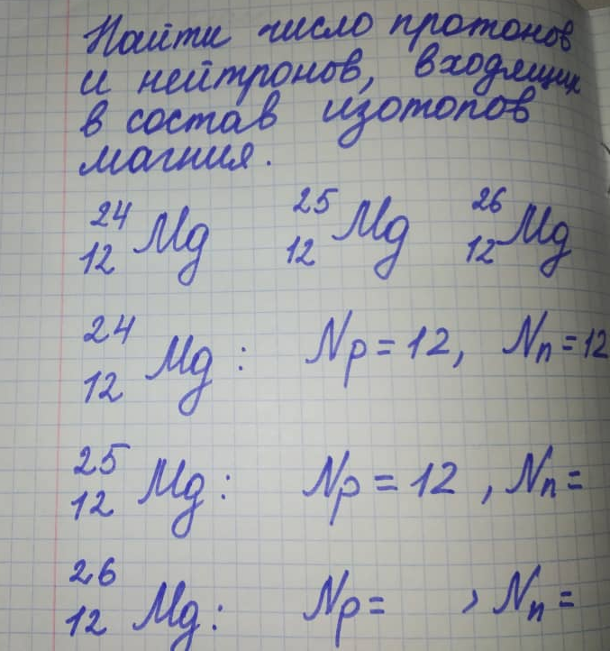
Тренируемся!

Slide 22
Тренируемся!

Slide 23
Тренируемся!

